Slide 1
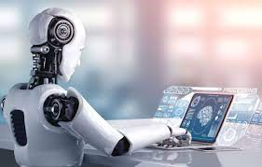
نحو نظام قانوني عالمي للذكاء الاصطناعي
المحاضرة العاشرة
  أ.د رشا علي الدين
  أستاذ القانون الدولي الخاص

Slide 2

محاور المحاضرة
1ـ الدول العربية والذكاء الاصطناعي
2- الذكاء الاصطناعي والتنمية المستدامة
3ـ الاتحاد الأوربي والذكاء الاصطناعي
4ـ العالم يعاني من التكنولوجيا

Slide 3

الدول العربية والذكاء الاصطناعي

Slide 4
أطلقت Tortoise media مشروع بيانات لقياس وترتيب البلدان حسب الذكاء الاصطناعي، واحتلت الولايات المتحدة المرتبة الأولى عالميا، تلتها الصين، فما هي الدول العربية التي دخلت القائمة؟
المملكة العربية السعودية في المركز الأول عربيا، والمركز 22 عالميًا في المؤشر العالمي للذكاء الاصطناعي.
وحصلت الإمارات على المركز الثاني عربيًا والـ34 عالميًا، تليها قطر في المركز الثالث عربيًا والـ42 عالميًا.
أما البلدان العربية الأخرى التي دخلت القائمة فهي على التوالي: البحرين في المركز الـ50 عالميا، تونس في المرتبة الـ53، المغرب 57 ومصر 58.

Slide 5
جهود الدول العربية في مجال الذكاء الاصطناعي
يمكن توزيع الدول العربية على ثلاث مجموعات حسب مستوى جهوزيتها الرقمية.
المستوى الأول: البلدان ذات الجهوزية الرقمية المنخفضة إلى المتوسطة: الجزائر، جزر القمر،
سوريا جيبوتي، السودان الصومال العراق، فلسطين، ليبيا، وموريتانيا.
المستوى الثاني: البلدان ذات الإمكانيات الرقمية الأردن، تونس، لبنان، مصر، والمغرب.
المستوى الثالث: البلدان الرائدة في التكنولوجيا الرقمية بلدان مجلس التعاون الخليجي، وهي:
الإمارات البحرين عُمان، قطر، الكويت، والسعودية.

Slide 6
أهم الاستراتيجيات والجهود التي بذلها عدد من الدول العربية في مجال الذكاء الاصطناعي:
1. الجزائر : ترتكز وسائل وأدوات تجسيد الذكاء الاقتصادي في الجزائر حول التقنيات المتخذة من طرف بعض الممونين للحلول المعلوماتية، فتطبيق الذكاء الاقتصادي لا يمكن أن يكون ممكناً في إطار واسع دون التجهيز بوسائل الإعلام الضرورية، كشراء المعدات والبرمجيات الأكثر تكلفة، كما تستوجب الدعم المالي.

Slide 7
2 – السعودية: ضمن رؤيتها الطموحة 2030 أنشأت المملكة " الهيئة السعودية للبيانات والذكاء الاصطناعي"، حيث كلفت برسم جدول الأعمال الوطني للبيانات والذكاء الاصطناعي للمملكة، وتنسيق تنفيذ جدول الأعمال هذا على مستوى الحكومة والإشراف على تنفيذ جدول الأعمال عبر الجهات التابعة لها، وهي مركز المعلومات الوطني، ومكتب إدارة البيانات الوطنية، والمركز الوطني للذكاء الاصطناعي الهيئة السعودية للبيانات والذكاء الاصطناعي.

Slide 8
3 -الإمارات: أطلقت حكومة الإمارات في أكتوبر 2017، "استراتيجية الإمارات للذكاء الاصطناعي، حيث تمثل هذه المبادرة المرحلة الجديدة بعد الحكومة الذكية، والتي ستعتمد عليها الخدمات والقطاعات والبنية التحتية المستقبلية في الدولة بما ينسجم ومئوية الإمارات 2071.

Slide 9
4. قطر: مع نهاية العام 2020، اعتمدت وزارة المواصلات والاتصالات القطرية مخطط الاستراتيجية الوطنية للذكاء الاصطناعي الذي طرحه معهد قطر لبحوث الحوسبة التابع لجامعة حمد بن خليفة (...) وتهدف هذه الاستراتيجية للتحول إلى الذكاء الاصطناعي وتسخيره لتأمين مستقبل قطر الاقتصادي والاستراتيجي.

Slide 10
5- البحرين: في إطار رؤيتها الاستراتيجية لعام 2030، تبنت حكومة مملكة البحرين عدد من المبادرات الرقمية، بهدف تعزيز التغيير القائم على التكنولوجيا، والتي تشمل:
الحوسبة السحابية، مبادرة تقنية التعاملات الرقمية " البلوك تشين" تحليلات البيانات، الذكاء الاصطناعي، الروبوتات، مبادرات إنترنت الأشياء، والمدن الذكية.

Slide 11
6- تونس: تم إطلاق سياسة الذكاء الاصطناعي في تونس عام 2018، وكان الهدف منها هو تيسير تهيئة بيئة للذكاء الاصطناعي، تسهم بفعالية في تحقيق التنمية المنصفة والمستدامة، وإيجاد فرص العمل. وأطلقت الاستراتيجية في حلقة عمل استضافتها منظمة الأمم المتحدة للتربية والثقافة والعلوم (اليونسكو)، وتتناول سياسات العلم والتكنولوجيا والابتكار، بالشراكة مع الوكالة الوطنية لتعزيز البحث العلمي. وشكلت فرقة عمل لتحديد المجالات والسياسات ذات الأولوية التي ينبغي إدراجها في الاستراتيجية

Slide 12
7. المغرب: أطلقت المغرب استراتيجية تحت مسمى " استراتيجية المغرب 2020" في عام 2014، حددت فيها الخطوط العريضة للتحول باتجاه الاقتصاد الرقمي. وفي الشق المتعلق بالذكاء الاصطناعي، هدفت الاستراتيجية إلى وضع منظومة شمولية تتعلق بالذكاء الاصطناعي، والتي تضم تطوير برنامج بحث في هذا المجال، بالتنسيق مع الشركاء المعنيين.

Slide 13
8. مصر: تم إطلاق استراتيجية الذكاء الاصطناعي في مصر عام 2018، ومن المتوقع تنفيذها في غضون ثلاث إلى خمس سنوات. والهدف منها تطوير الأعمال التجارية ذات الصلة بمشاريع الذكاء الاصطناعي والتحول الرقمي.

Slide 14
ما الذي ينقص الدول العربية للمنافسة في "الذكاء الاصطناعي"؟
تباين ملحوظ يتواجد بين الدول العربية فيما يخص مدى التقدم المحرز على صعيد الذكاء الاصطناعي والقطاعات والتقنيات المرتبطة به، ما بين دول ماضية في تحقيق طفرات واسعة وسريعة في هذا الصدد وتتطلع للمنافسة العالمية ومزاحمة الكبار مسقبلاً، ودول أخرى لا تزال تتحسس طريقها في هذا السياق.
وتتمتع عديد من الدول العربية بإمكانات تؤهلها للمنافسة، ما بين الوفورات المالية بالنسبة لبعض الدول، وكذلك العقول المُبدعة التي يتم الاعتماد عليها في شركات عالمية ويُمكن الاستفادة منها بشكل كبير، وبما يتطلب مزيداً من التكامل العربي الجاد في هذه القطاعات التي تشكل أساس المستقبل.

Slide 15
إنشاء مراكز خاصة بالذكاء الاصطناعي يعزّز الاقتصاد الرقمي في الدول العربية:
تكنولوجيا الذكاء الاصطناعي تعمل على تحسين أداء المؤسسات وإنتاجيّتها، في الدول العربية عن طريق أتمتة العمليات أو المهام التي كانت تتطلّب القوة البشرية سابقًا، كما يمكن للذكاء الاصطناعي فهم البيانات على نطاق واسع لا يمكن للفرد العادي تحقيقه، وهذه القدرة يمكن أن تعود بمزايا كبيرة على الأعمال، وفي ما يتعلّق بالعوامل الدافعة لاعتماد الذكاء الاصطناعي، وهناك عوامل تحثّ على تطوير الذكاء الاصطناعي عبر الصناعات، وهي توفّر إمكانية الحوسبة عالية الأداء بسهولة وبأسعار معقولة، مع وجود كميات كبيرة من البيانات المتاحة للتعلّم، إضافة إلى أنها توفر تقنية الذكاء الاصطناعي التطبيقي وتعطيه ميزة تنافسية.

Slide 16
الجامعة العربية تدعو إلى إطلاق استراتيجية عربية في مجال الذكاء الاصطناعي:
دعت جامعة الدول العربية إلى إطلاق استراتيجية عربية في مجال الذكاء الاصطناعي لمواكبة التحول الرقمي المتسارع والدفع بالمسارات التنموية في الدول العربية.
وذكرت الأمانة العامة للجامعة في بيان أن ذلك جاء خلال كلمة للأمين العام المساعد رئيس قطاع الإعلام والاتصال السفير أحمد خطابي أمام الملتقى الدولي العلمي الثاني للغة والإعلام الذي تنظمه الأكاديمية العربية للعلوم والتكنولوجيا والنقل البحري.
وأكد خطابي ضرورة الاهتمام بالذكاء الاصطناعي والحرص على تطوير مناهج التدريب على اكتساب المهارات التكنولوجية والرقمية التي تؤهل الخريجين الفرص واعدة للاندماج في سوق العمل على غرار
عدد من المنظمات والمجموعات المماثلة عبر تبادل الخبرات واستخدام التطبيقات الذكية.

Slide 17

الذكاء الاصطناعي والتنمية المستدامة

Slide 18
ظهر مصطلح التنمية المستدامة لأول مرة في منشور أصدره الاتحاد الدولي من أجل حماية البيئة سنة 1980، لكن تداوله على نطاق واسع لم يحصل إلا بعد أن أعيد استخدامه في تقرير مستقبلنا المشترك المعروف باسم تقرير برونتلاند والذي صدر عام 1987 عن اللجنة العالمية للبيئة والتنمية التابعة لمنظمة
الأمم المتحدة، تحت إشراف رئيسة وزراء النرويج آنذاك غرو هارلم برونتلاند. وأعطى قبول هذا المصطلح من قبل الجمعية العامة للأمم المتحدة أهمية سياسية إلى حد ما، وقد أدى بدوره أيضا إلى تطوير مبادئ التنمية المستدامة خلال عام 1992 من قبل القادة وصناع القرار الرئيسيين في مؤتمر الأمم المتحدة المعني بالبيئة والتنمية (WCED) في مدينة ريو دي جانيرو بالبرازيل 24.

Slide 19


Slide 20
علاقة الذكاء الاصطناعي بتحقيق أهداف التنمية المستدامة:
الهدف الأول: إنهاء الفقر الذي يعاني منه أكثر من 836 مليون شخص على مستوى العالم بالإضافة إلى عدد أكبر يعاني من درجات متفاوتة من الفقر.

Slide 21
الهدف الثاني: إنهاء الجوع وتشجيع تنمية الزراعة، فتطبيقات الذكاء الاصطناعي يمكن استخدامها في الأراضي الزراعية عن طريق وضع مجسمات صغيرة في الأرض، تكون مهمتها:
- قياس الرطوبة وكفاءة المزروعات والسماد وكمية المياه ووقت التسميد ونوع السماد وكميته مما يؤدي إلى زيادة إنتاجية الأراضي الزراعية.
- دراسة مواقع الأراضي الزراعية والمساحات والحجم والمناخ.
- تقرير نوع المزروعات التي تصلح لتلك الأراضي للحصول على أكبر محصول من حيث الكم والجودة.

Slide 22
الهدف الثالث: ضمان حياة صحية للناس من كافة المراحل العمرية، فيمكن أن تستفيد الرعاية الصحية بشكل كبير من الذكاء الاصطناعي والتعلم الآلي بسبب الكميات الهائلة من البيانات الطبية وأنواع أخرى من المعلومات التي تجمعها المؤسسات الصحية وتحافظ عليها، ويمكن أن يساعد التعلم الآلي المؤسسات من الفرز من خلال مكتبات البيانات الكبيرة التي قد تضطر إلى تحديد البيانات الطبية الأكثر أهمية لحل المشكلات وتحسين عمليات الرعاية والأعمال.
الهدف الرابع: ضمان مستوى عال من التعليم للجميع والتعليم الجيد بدون تفرقة وتشجيع التعلم المستمر مدى الحياة، فمن الطبيعي أن تواكب المناهج الدراسية التغيرات العلمية والثقافية والاقتصادية محليا وعالميا.

Slide 23
الهدف الخامس : تحقيق المساواة بين الجنسين كهدف من أهداف التنمية المستدامة، فمن المؤكد أن جهودا كبيرة تبذل لتصحيح الأمور ضمن قطاع التكنولوجيا، إذ يمكن أن يساهم الذكاء الاصطناعي في إزالة بعض العوائق ضمن بيئات العمل التي تحول دون اندماج الإناث، كعدم توافر البرامج التدريبية اللازمة والتمويل وبيئات العمل المرنة، وفقدان قنوات التواصل مع صناع القرار.
الهدف السادس: ضمان توافر المياه وخدمات الصرف الصحي للجميع وإدارتها إدارة مستدامة، بحيث يمكن أن يتيح الذكاء الاصطناعي إنشاء أنظمة أكثر كفاءة باستخدام المياه الرقمية أو ما يطلق عليه بالإدارة الذكية للمياه، حيث أن المياه أثناء حركتها وتدفقها في الأنابيب وصنابير المياه تحمل معلومات قيمة يمكن

Slide 24
الهدف السابع: ضمان الحصول على مصادر الطاقة بسعر مناسب للجميع، بحيث يمكن استخدام الذكاء الاصطناعي أو ما يعرف بالشبكات الذكية لإنشاء شبكات توزيع الكهرباء تتميز بالكفاءة وتقليل استهلاك الطاقة، وتمكن هذه الشبكات في قدرة الاتصال ثنائي الاتجاه أي بين الشبكة وعملائها.
الهدف الثامن: العمل اللائق ونمو الاقتصاد باعتباره أحد أهداف التنمية المستدامة، فضمان نمو اقتصادي وازدياد حجم سوق العمل لتوفير وظائف محترمة للجميع، يساهم الذكاء الاصطناعي في خلق وظائف جديدة مكان الوظائف التقليدية التي سيحل محلها برمجيات وأجهزة أكثر كفاءة بكثير من البشر مما سيزيد الإنتاجية والنمو الاقتصادي.

Slide 25
الهدف التاسع: الصناعة والابتكار والهياكل الأساسية، فهناك توجه لدمج الأجهزة والبرمجيات لجعل تقنيات الذكاء الاصطناعي أكثر قابلية للتطبيق العملي، بحيث يستخدم الذكاء الاصطناعي للتواصل بين الأشخاص والماكينات وتبادل المعلومات مما يسهل تصنيع المنتجات وتعزيز الكفاءة في العمليات.
الهدف العاشر: الحد من أوجه عدم المساواة والتقليل من الفروق في الثروة والدخل بين الدول، فالذكاء الاصطناعي يساهم في زيادة الإنتاجية مما يؤدي إلى زيادة الثروات في العالم وهذا يقلل الفوارق بين الدول إذا تمكنت الدول النامية من استخدام الذكاء الاصطناعي بكفاءة في مختلف المجالات.
الهدف الحادي عشر: مدن ومجتمعات محلية مستدامة لتحقيق أهداف التنمية المستدامة لعام 2030 وتماشيا مع تنوع التكنولوجيات وتعدد تطبيقاتها، يوفر مزيج الذكاء الاصطناعي وإنترنت الأشياء تحليلا للبيانات ضروريا لتقييم دقيق يشرح طريقة تطوير شبكات التنقل الذكية التي تصب في مصلحة الجميع.

Slide 26
الهدف الثاني عشر: ضمان وجود أنماط استهلاك وإنتاج مستدامة، فأهمية الاستهلاك والإنتاج المستدامين بحلول 2050، سيصل عدد سكان العالم إلى 9.5 وسيكون 70% منهم يعيشون في مناطق حضرية تستخدم الموارد بكثافة، وسيدخل ثلاثة ملايين من المستهلكين من الطبقة الوسطى إلى الاقتصاد العالمي بحلول عام 2040، ومن أجل الاستجابة لهذه التحديات في إطار القدرة الاستيعابية لمنظومة الأرض.
الهدف الثالث عشر: العمل المناخي، حيث تتم الاستعانة بتقنيات الذكاء الاصطناعي في مواجهة تحديات المناخ العالمية، فتشمل عملية مراقبة تغير المناخ مجموعات بيانات كبيرة دائمة التطور، ويمكن أن تساعد أنظمة الذكاء الاصطناعي في تحليل المعلومات البيئية.

Slide 27
الهدف الرابع عشر: الحياة تحت المياه، فالأبحاث تحت سطح البحر وخصوصا استكشاف المياه العميقة ودراستها مهم جدا لفهم الأنظمة البيئية المحيطة ودراسة مواردها والتغيرات الحاصلة نتيجة العوامل البيئية سواء الطبيعية منها أم البشرية.
الهدف الخامس عشر: الحياة في البرية، بحيث يساهم الذكاء الاصطناعي في تعزيز نظام المنتزهات الذكية، وتحسين عمليات الحماية من الصيد الجائر من خلال نشر كاميرات ذكية تعمل بشكل آلي وتساعد على اكتشاف عمليات الصيد غير المشروع من خلال تحليل الصور الملتقطة.
الهدف السادس عشر: السلام والعدل والمؤسسات القوية، فمن أجل بناء مجتمعات تتعايش في سلام في ظل مؤسسات عادلة، يستخدم الذكاء الاصطناعي في التأمين ومراقبة الحدود بين الدول لمنع الاختراقات
ومختلف التهديدات ومنع الجرائم السيبرانية.

Slide 28
الهدف السابع عشر: عقد الشراكات لتحقيق الأهداف، فمن أجل جدول تنمية مستدامة ناجح يتطلب عمل شراكات بين الحكومات والقطاع الخاص والمجتمع المدني، فقد نشر تقرير مشترك عن الذكاء الاصطناعي في تقديم الخدمات العامة من قبل لجنة الأمم المتحدة الاقتصادية والاجتماعية لآسيا والمحيط الهادي بالتعاون مع شركة جوجل يبرز أهمية الشراكات بين القطاعات العام والخاص لإدراج المعرفة والخبرات الصناعية بالمبادرات الحكومية، فيجب أن تضع الحكومات أطر عمل لتنظيم هذه الشراكات وزيادة وصول الجمهور إلى المعلومات المتعلقة بمشروعات الذكاء الاصطناعي، ويجب تخصيصها تبعا لأحوالها الثقافية واللغوية والتنظيمية.

Slide 29
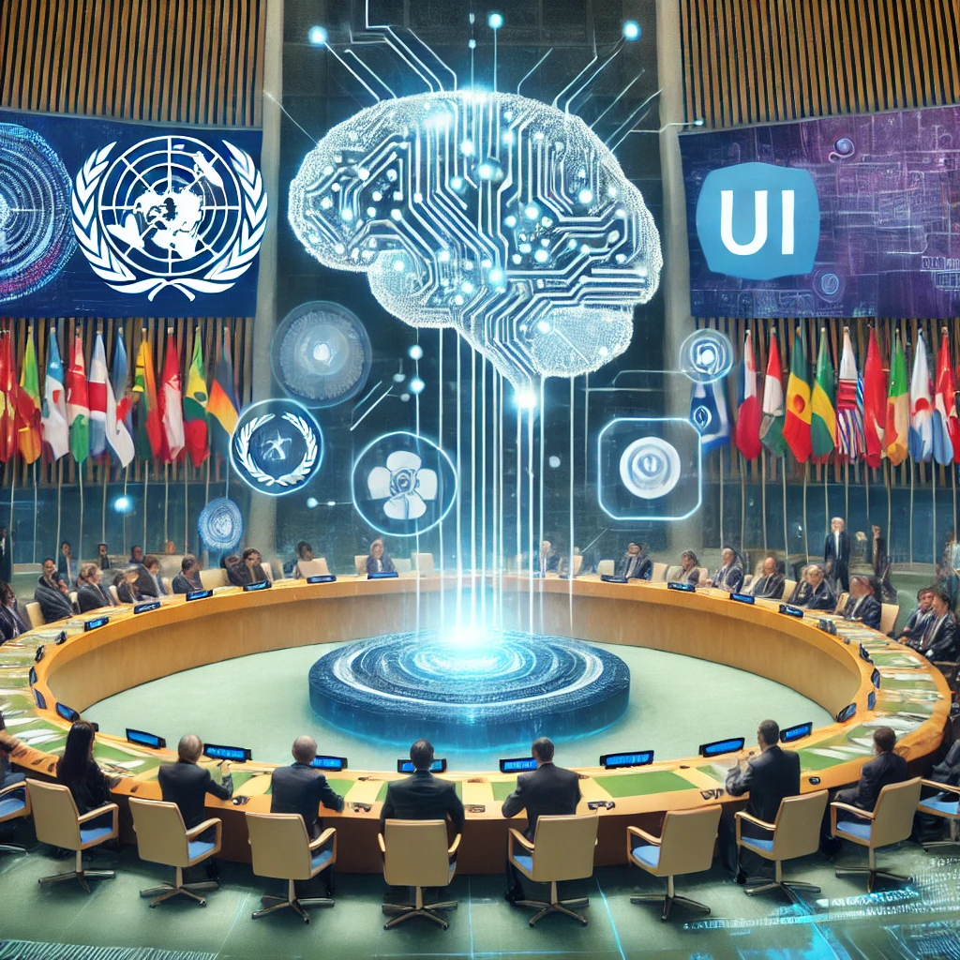
الجهود الدولية لأخلقة الذكاء الاصطناعي حماية للبشرية

Slide 30
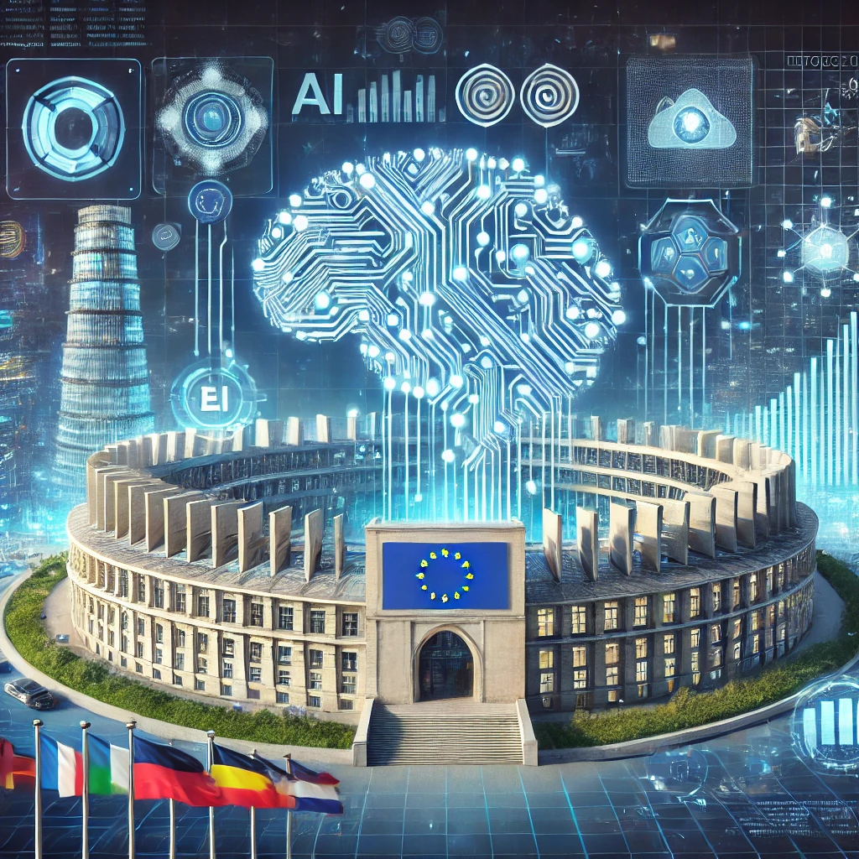
الاتحاد الأوربي والذكاء الاصطناعي

Slide 31
اعتمد الاتحاد الأوروبي رسميًا قانون الذكاء الاصطناعي، وهو أول كتاب قواعد شامل في العالم للذكاء الاصطناعي، ووافق أعضاء البرلمان الأوروبي بأغلبية ساحقة على اللائحة يوم الأربعاء الماضي، تمت الموافقة على القانون بأغلبية 523 صوتًا مقابل 34 صوتًا وامتناع 39 عن التصويت

Slide 32
كتب تييري بريتون، مفوض الاتحاد الأوروبي للسوق الداخلية، على موقع إكس : "أصبحت أوروبا الآن تضع المعايير العالمية في مجال الذكاء الاصطناعي".

Slide 33
تفاوضت المؤسسات التشريعية الثلاث للاتحاد الأوروبي - أي المفوضية الأوروبية والبرلمان الأوروبي ومجلس الاتحاد الأوروبي - على اقتراح لتنظيم الذكاء الاصطناعي في الدول الأعضاء الـ 27 في الاتحاد الأوروبي.
وبشكل أكثر تحديدًا، سيضع قانون الذكاء الاصطناعي للاتحاد الأوروبي (قانون الذكاء الاصطناعي) قواعد والتزامات مشتركة لمقدمي ومستخدمي الأنظمة القائمة على الذكاء الاصطناعي (أي الناشرون) في السوق الداخلية للاتحاد الأوروبي.

Slide 34
في الوقت نفسه ، يتفاوض مجلس أوروبا (CoE) - وهو منظمة حكومية دولية مختلفة مكونة من 46 دولة عضو ، بما في ذلك 27 دولة عضو في الاتحاد الأوروبي - بشأن معاهدة دولية - تُعرف أيضًا باسم "الاتفاقية الإطارية" - بشأن تطوير وتصميم وتطبيق أنظمة الذكاء الاصطناعي على أساس معايير مجلس أوروبا لحقوق الإنسان والديمقراطية وسيادة القانون. ستكون الاتفاقية الإطارية مفتوحة لانضمام الدول الأخرى غير الأوروبية أيضًا ، وستتحول إلى أداة عالمية لوضع المعايير الخاصة بالذكاء الاصطناعي.

Slide 35
الصكين القانونيين - قانون الاتحاد الأوروبي للذكاء الاصطناعي وإطار عمل مركز التميز - قد يتداخلان في بعض القضايا لكنهما يكملان بعضهما البعض بشكل أساسي ، حيث سيضع الأول قواعد مشتركة لمواءمة السوق الداخلية لأنظمة الذكاء الاصطناعي في الاتحاد الأوروبي ، في حين سيركز الأخير على أنظمة الذكاء الاصطناعي "الامتثال لحقوق الإنسان الراسخة دوليًا والديمقراطية وسيادة القانون. لكن، تدرس مفاوضات كل من الاتحاد الأوروبي ومجلس أوروبا استبعاد أنظمة الذكاء الاصطناعي المصممة والمطورة والمستخدمة للأغراض العسكرية ، ومسائل الدفاع الوطني والأمن القومي من نطاق أطرهم التنظيمية النهائية.

Slide 36
إذا لم يقم الاتحاد الأوروبي ضمن دوله الأعضاء البالغ عددها 27 دولة بمواءمة قواعد أنظمة الذكاء الاصطناعي للأغراض العسكرية والدفاع الوطني وأغراض الأمن القومي ، ولم يضع مجلس أوروبا معايير حقوق الإنسان الملزمة التي تنطبق على أنظمة الذكاء الاصطناعي للدفاع الوطني والأمن القومي في 47 دولة عضو وأطراف أخرى في الاتفاقية الإطارية ، سيكون لدينا فجوة تنظيمية ضخمة تؤثر على تصميم ونشر واستخدام هذه الأنظمة.

Slide 37
نحن لا نؤكد أنه لا توجد قواعد على الإطلاق ستطبق عليهم، حيث تحتفظ الدول الفردية بسلطة اعتماد اللوائح في نطاق ولايتها القضائية.
ومع ذلك، فإن القواعد المختلفة المحتملة على المستوى الوطني لن تكون فعالة، لأن سياسات الدفاع الوطني مترابطة حتمًا مع بعضها البعض، ولها تأثير خارج الإقليم الوطني، ويجب أيضًا أن تأخذ في الاعتبار تصرفات اللاعبين الدوليين الكبار مثل الولايات المتحدة والصين ودول أخرى. الاتحاد الروسي. ما نحتاجه هو الحد الأدنى من الضمانات التنظيمية الأساسية المشتركة، بما في ذلك تقييمات الأثر الإلزامية على حقوق الإنسان للأنظمة القائمة على الذكاء الاصطناعي التي يمكن تطويرها واستخدامها في تلك السياقات.

Slide 38
عندما نتحدث عن تصميم وتطوير واستخدام أنظمة الذكاء الاصطناعي في القطاع العسكري أو للدفاع الوطني ، فقد يكون من الغريزي بالنسبة لنا أن نفكر على الفور في الأسلحة المستقلة، أو غيرها من أنظمة الأسلحة التي تدعم الذكاء الاصطناعي. لكن يمكن للقطاع العسكري وقطاع الدفاع الوطني استخدام أنواع أخرى من الذكاء الاصطناعي - وفي بعض الحالات يستخدمها بالفعل في الممارسة - أنواع أخرى من الذكاء الاصطناعي ، على سبيل المثال:
1- أجهزة التعرف على التهديدات عبر أجهزة استشعار تعاونية ومستقلة
2- أجهزة ترسم خرائط ساحات القتال في الوقت الفعلي
3- تم نشر أدوات التعرف على الوجوه على الحدود لاكتشاف تسلل العدو
4- أجهزة التوظيف التي تستخدمها وكالات الدفاع الوطني
5- أدوات التدريب القائمة على الذكاء الاصطناعي
6- تمت إضافة أنظمة الذكاء الاصطناعي إلى المركبات ذاتية القيادة

Slide 39
قالت شركة "آبل" الجمعة إنها من المحتمل ألا تطرح ميزات الذكاء الاصطناعي لملايين العملاء في أوروبا هذا العام بسبب المخاوف بشأن لوائح صناعة التكنولوجيا في الاتحاد الأوروبي.
وأعلنت صانعة الجوالات الأمريكية أنها ستمنع إصداراتها من "آبل إنتليجنس" و"أيفون ميرورينج" و"شيربلاي سكرين شيرينج" من المستخدمين في الاتحاد الأوروبي هذا العام، لأن قانون الأسواق الرقمية يُجبرها على خفض مستوى أمان منتجاتها وخدماتها.

Slide 40
تنفيذ قانون الاتحاد الأوربي متي؟
الاتحاد الأوروبي يستعد لتطبيق قانون الذكاء الاصطناعي الذي سيدخل حيز التنفيذ ابتداءً من أول أغسطس، حيث ستبدأ الكتلة الأوروبية في تنفيذ حظر على تطبيقات الذكاء الاصطناعي بعد 6 أشهر، مثل استخدامه في أنظمة التصنيف الاجتماعي وجمع المعلومات وتحليلها وأنظمة التعرف على الوجوه والمشاعر في المدارس وأماكن العمل. بعد إقرار القانون، سيتم إنفاذ معايير وضوابط ممارسات الذكاء الاصطناعي على المطورين، بالإضافة إلى الحاجة لامتثال نماذج الذكاء الاصطناعي لمتطلبات جديدة تتعلق بالشفافية والأمان.

Slide 41
الاتحاد الأوروبي: قواعد الذكاء الاصطناعي لا تحدّ من انتشار التكنولوجيات المسيئة
بينما يُشيد صنّاع السياسات في الاتحاد الأوروبي بقانون الذكاء الاصطناعي باعتباره نموذجًا عالميًا مثاليًا لتنظيم الذكاء الاصطناعي، فإن التشريع لا يأخذ المبادئ الأساسية لحقوق الإنسان في الاعتبار
مهير هاكوبيان
مستشار الدعوة إلى المناصرة بشأن لوائح الذكاء الاصطناعي في منظمة العفو الدولية

Slide 42
فيما سيحدد إطارًا قانونيًّا للذكاء الاصطناعي ملزمًا للدول الموقِّعة عليه، اعتمد مجلس أوروبا (17 مايو) أول اتفاقية دولية بشأن هذه التكنولوجيا، بما يهدف لمعالجة مخاطرها خلال مراحل تطويرها واستخداماتها، لكن بصورة تشجع استمرار الابتكار المسؤول فيها.
على عكس قانون الاتحاد الأوروبي للذكاء الاصطناعي، شاركت 11 دولة من غير أعضاء المجلس في صياغة الاتفاقية (منها الولايات المتحدة وكندا واليابان وأستراليا)، ويمكن لأي دولة في العالم توقيعها، وبما سيمثِّل منها تعهدًا على استخدام الأنظمة الذكية ضمن أطرٍ تحترم حقوق الإنسان، وسيادة القانون، وحظر التمييز، والخصوصية.
ما يميز الاتفاقية (سيتم فتحها للتوقيع 5 سبتمبر، في فيلنيوس ليتوانيا)، لن يُطلب من الموقِّعين تطبيق أحكامها على الأنشطة المتعلقة بشؤون الدفاع ومصالح الأمن القومي، لكنها ستُلزم احترام هذه الأنشطة دائمًا للقانون الدولي.
نظرًا لانسجام الاتفاقية مع القانون الدولي، يرجَّح توقيع عددٍ كبير من الدول عليها، وتوقعات بتقديمها للجمعية العامة للأمم المتحدة لاعتمادها كمعاهدة عالمية للذكاء الاصطناعي.

Slide 43
العالم يعاني من التكنولوجيات
واجهت الشركات والمستخدمون الذين يستخدمون خدمات مايكروسوفت انقطاعات كبيرة في الخدمة حول العالم، مع عدم عمل أجهزة الكمبيوتر المحمولة والأنظمة.
وكانت سكاي نيوز إحدى الشركات التي تأثرت، حيث لم تتمكن من بث برنامجها الصباحي في الساعة 6 صباحًا، مع ترك المشاهدين مع رسالة ثابتة تعتذر عن "انقطاع" الخدمة. وأثر الانقطاع على البنوك وشركات تكنولوجيا المعلومات وشركات الطيران طوال هذا الصباح
(الجمعة 19 يوليو 2024)

Slide 44
وفي حسابها الرسمي على X، أقرت مايكروسوفت بالمشكلة التي كانت تؤثر على العديد من المستخدمين حول العالم، ونشرت في وقت مبكر من صباح الجمعة، وقالت: "نحن نحقق في مشكلة تؤثر على قدرة المستخدمين على الوصول إلى تطبيقات وخدمات مايكروسوفت 365 المختلفة".
وفي سلسلة من التحديثات، شاركوا أنهم كانوا يعملون على إعادة توجيه حركة المرور المتأثرة، وجاء في آخر منشور لهم: "لا تزال خدماتنا تشهد تحسينات مستمرة بينما نواصل اتخاذ إجراءات التخفيف".
لقد تفاعل الأشخاص في جميع أنحاء العالم مع تأثر أنظمة عملهم، حيث نشر أحد الأشخاص: "كيف ستصلح مايكروسوفت هذا xd عندما يستخدمون مايكروسوفت بأنفسهم في عملهم بالكامل."
وشارك آخر، "حدث خطأ في الشاشة الزرقاء لـ مايكروسوفت على مستوى العالم؟ هل حصلت على هذه الشاشة للمرة الخامسة على التوالي"، وفي الوقت نفسه، قال آخر مازحا: "في وقت مبكر من عطلة نهاية الأسبوع، شكرا مايكروسوفت".

Slide 45

شكرًا جزيلاً

